Slide 1
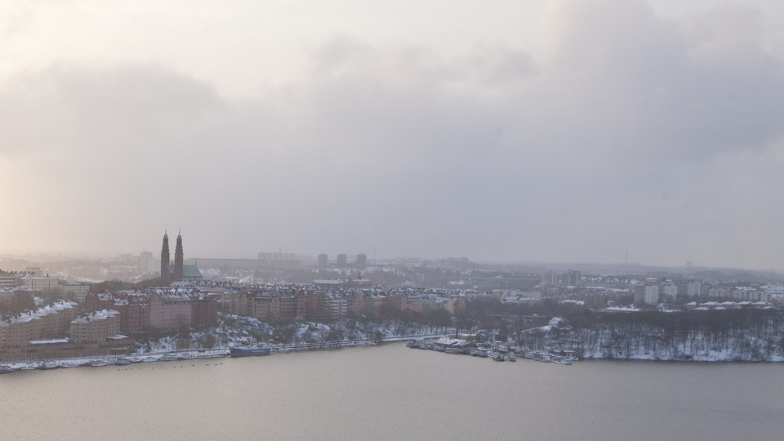
Boendeplanering med utsikt 2050
Södermalms pensionärsråd
11 mars 2024

Slide 2

Stockholms stads boendeplan
Boendeplanens syfte:
Planens huvudsyfte är att säkerställa en trygg boendesituation för målgruppen med de bostäder som behövs och efterfrågas av äldre.
Boendeplanens mål:
Att ta fram en pålitlig behovsanalys för bostäder för äldre fram till 2050.
Att göra en kartläggning med en nulägesbeskrivning av utbudet av olika former av bostäder för äldre.
Att göra en framtidsprognos av vilka bostäder som behövs för att möta bostadsbehovet fram till 2050.
Att ge ett relevant och omfattande underlag till beslut gällande nyproduktion, ombyggnad, avveckling av bostäder för både allmännyttiga och privata aktörer.

Slide 3
Demografisk utveckling

Slide 4
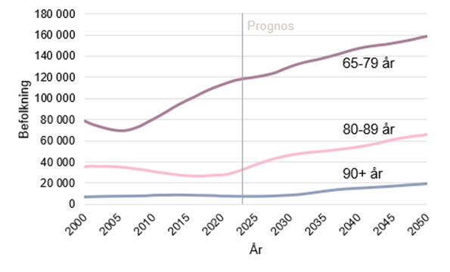
Antalet äldre ökar i Stockholms stad (Boendeplan 2025)
Ny framskrivning till 2050 visar stark ökning av antalet äldre fram till 2050.
Antalet äldre mellan 65 till 79 år, ökar med drygt 40 000 personer till 2050.
Gruppen 80 år och äldre ökar under samma period med cirka 45 000 personer.
De allra äldsta, över 90 år, förväntas fram till 2040 att öka med cirka 7 620 personer.
Vid 2050 beräknas över 90 vara 19 450
(år 2023 - 7 640 personer)
Till 2030 ökar gruppen 85 år och äldre med cirka 7 800 personer, vilket motsvarar cirka +42%
Sweco äldreomsorgsprognos 2023
Notes:
Antalet yngre äldre, mellan 65 till 79 år, ökar med cirka 17 000 personer inom den närmsta tioårsperioden och uppgår 2040 till drygt 147 500 personer. Gruppen fortsätter att växa och fram till 2050 har den ökat med ytterligare drygt 11 500 personer och uppgår till drygt 159 000 personer.
Störst betydelse för äldreomsorgen har utvecklingen i åldersgruppen över 80 år. Fram till 2030 ökar antalet personer över 80 år med drygt 15 000 personer och fram till 2040 uppnår gruppen knappt 70 000 personer jämfört med cirka 40 000 år 2023.
Mellan 2040 till 2050 ökar de äldre över 80 år med ytterligare nästan 16 000 personer och uppgår till 2050 till nära 85 500 personer. De allra äldsta, över 90 år, förväntas fram till 2040 att öka med cirka 7 620 personer.
Ökningen av de allra äldsta fortsätter till 2050 då gruppen ökat med ytterligare knappt 4200 personer och beräknas uppgå till 19 450, vilket kan jämföras med år 2023 då gruppen över 90 år bestod av 7 640 personer
Till 2030 ökar gruppen 85 år och äldre från cirka 18 700 personer till drygt 26 500 personer, vilket innebär en ökning med cirka 7 800 personer, motsvarar nästan +42%
Tabellbilaga 20231215, Sweco, 2023

Slide 5
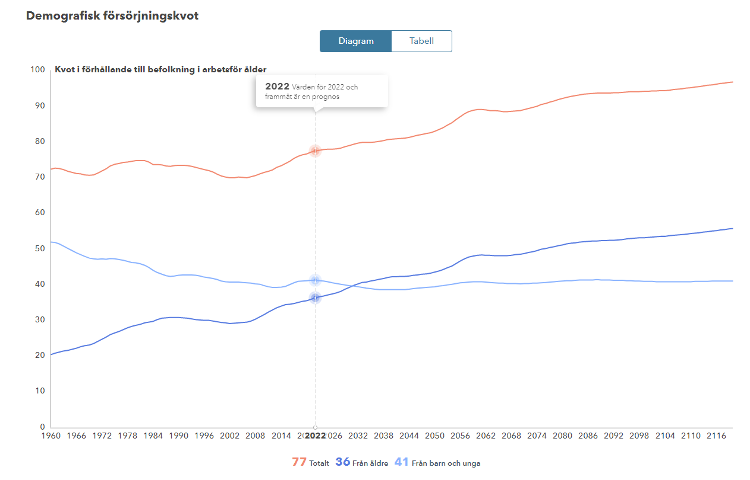
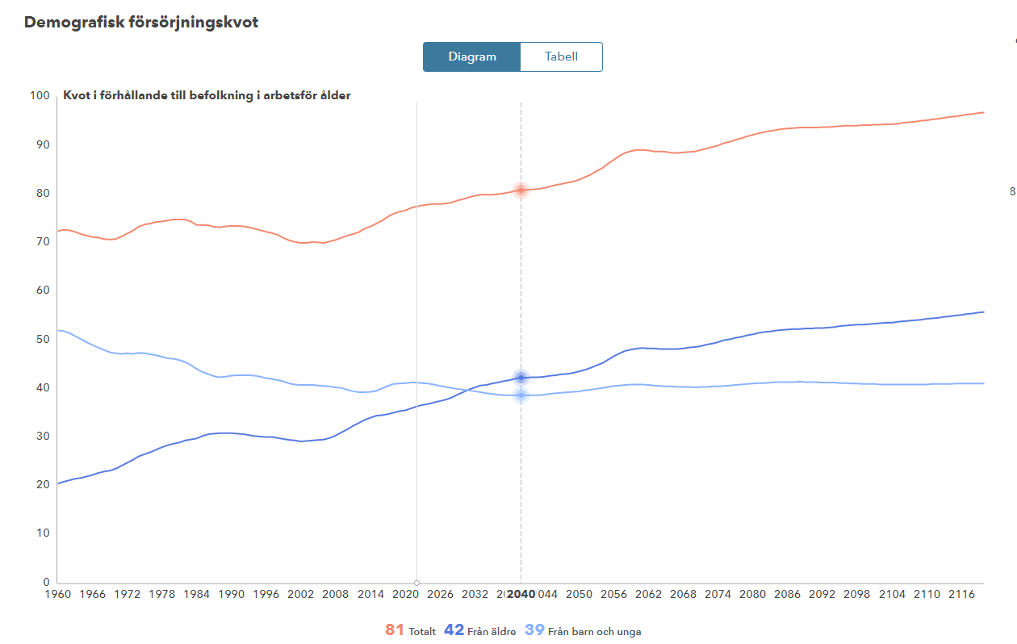
Allt fler ska försörja allt färre
Demografisk försörjningskvot Sverige 2022
100 personer i arbetsför ålder ska försörja 77 personer
Demografisk försörjningskvot Sverige 2040
100 personer i arbetsför ålder ska försörja 81 personer
Källa Ekonomifakta
Källa: Ekonomifakta
Om femtio år ska 100 personer klara av att försörja 90 personer.
Notes:
Källa: Möt kompetensutmaningen, SKR 2020

Slide 6
Tillgång platser särskilt boende

Slide 7
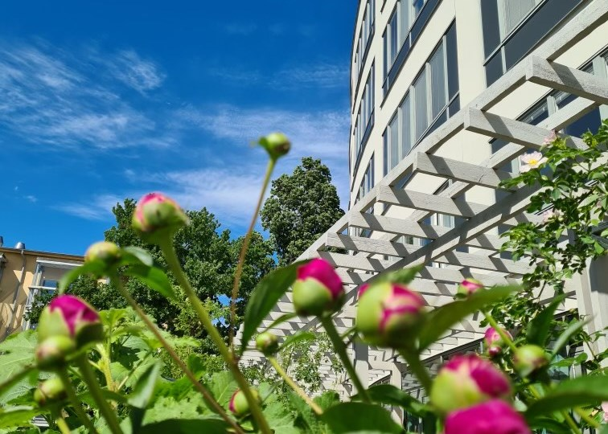
Platser i vård- och omsorgsboende
Totalt antalet platser i vård- och omsorgsboende uppgår till 8 226.
Av det totala antalet platser drivs 3 126 i kommunal regi eller av entreprenör och 5 100 av privata utförare.
Av de privata platserna finns 2 718 utanför Stockholms stad.
I september 2022 bodde 5 368 personer på vård- och omsorgsboende. Det är en ökning med 4,4 procent
(239 personer) jämfört med samma period år 2021.
Majoriteten av de äldre väljer ett boende i det stadsdelsområde som de är bosatta i, i genomsnitt 66 procent.
Högst andel som väljer att bo kvar i stadsdelsområdet hade västerort, 70 procent. Västra söderort är det område som sedan 2016 haft högst andel utflyttningar, vilket också ökat över tid.

Slide 8
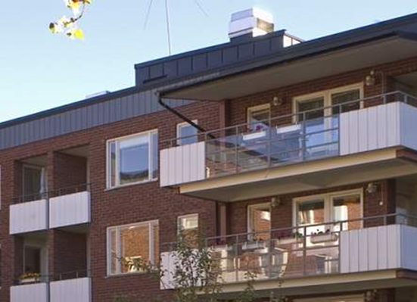
Upprustning och evakuering
Genomgripande upprustningar pågår i fastigheter där boenden tidigare har avvecklats och där dessa går att anpassa till seniorbostäder.
Kvarstår cirka 30 fastigheter där genomgripande upprustning behövs i närtid.
Av fastigheterna som berörs är det 15 som innehåller vård- och omsorgsboende med totalt 1 100 platser och åtta servicehus.
Genomförandet i den preliminära planen sträcker sig över en period om
11 år. Varje projekt tar ca 5 år att genomföra från initiering till att åtgärderna är slutförda.
Som högst kommer kapacitetsminskningen uppgå till 300 platser under perioden och vara som störst i innerstaden.
Genomförandet av det genomgripande underhållet för de 30 fastigheterna kommer påverka Micasa som bolag negativt. Ekonomin i planen behöver därför fortsatt utredas.

Slide 9
Planering framåt

Slide 10
Ökad osäkerhet i prognos möts av två prognosalternativ
För att på ett tydligt sätt kunna belysa osäkerheten i framtida omsorgskonsumtion presenteras årets boendeplanerings prognosresultat utifrån två alternativ.
Framskrivning enligt Huvudalternativet (Utvecklingsalternativet) utgår från en fortsatt konsumtionsminskning.
Framskrivning enligt Nulägesalternativet utgår från att omsorgskonsumtionen ligger kvar på samma nivå som idag.
Planeringen för att möta framtida ökat antal äldre utgår liksom tidigare boendeplaner från Huvudalternativet.
Förändring antal platser till 2040
Huvudalternativet +2 770
Nulägesalternativ +4 280
Källa: Äldreomsorgsprognos 2022, Sweco

Slide 11
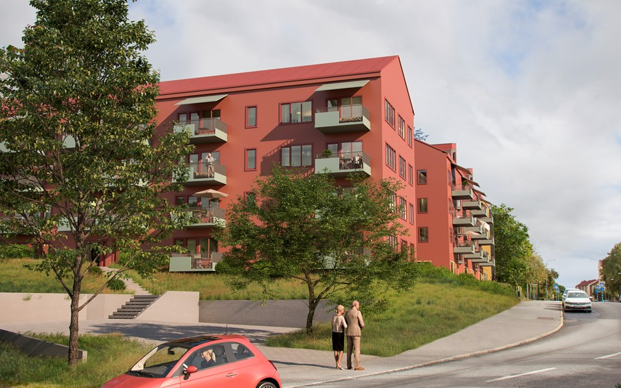
Att möta behoven av vård- och omsorgsbostäder
Planering
Idag planeras enligt prognosalternativet att omsorgsbehoven fortsätter att minska.
För att möta behoven planeras 35 nya vård- och omsorgsboenden med totalt cirka 2 900 platser fram till 2040.
Inriktning 60/40
23 boenden planeras därmed inom kommunal nyproduktion.
12 boenden planeras inom privat nyproduktion.
Notes:
Therese

Slide 12
Planering vård- och omsorgsplatser i innerstaden
Kommunal avveckling | Kommunal nyproduktion
 | 2027 Norrmalm, Hagastaden +90
 | 2030 Kungsholmen +80
 | 2033 Södermalm +100
 | 2035 Östermalm +100
 | 2038 Kungsholmen +100
 | 2040 Södermalm +100
Privat avveckling | Privat nyproduktion
 | 2028 Södermalm, +90, kv Sommaren
 | 2027 Södermalm, +70 Yxan 4
 | 2028 Östermalm, +100 Hjorthagskransen
Tabell: Utpekade projekt med specifika namn är markerade med fet stil. Övrig text avser ospecifika projekt utifrån behov eller boendeplaneringens förslag. Året avser planerat färdigställande.

Slide 13
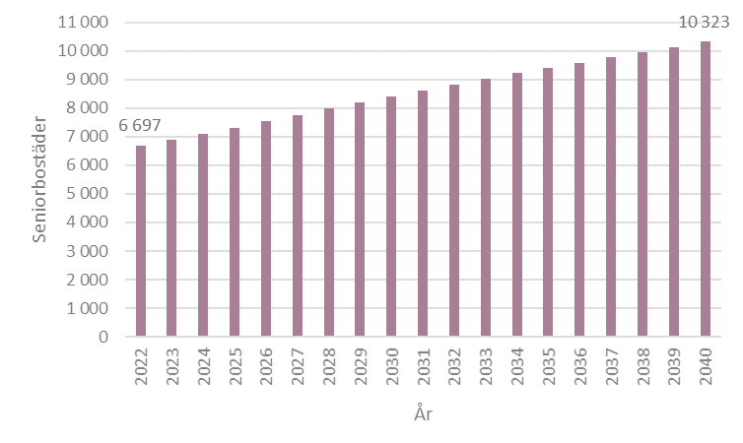
Ökad ambition seniorbostäder för att förlänga kvarboende
Inventering och framskrivning
Ny inventering ger cirka 6700 Seniorbostäder i Stockholms stad.
En stor andel av seniorbostäder (44 procent) återfinns i innerstaden.
Bostadsrätterna är mest vanligt förekommande i västerort. Totalt sett finns minst antal seniorbostäder i östra söderort.
Nytt budgetuppdrag 2023:
Exploateringsnämnden ska i samarbete med stadsbyggnadsnämnden, äldrenämnden och Micasa Fastigheter i Stockholm AB utreda behovet av seniorbostäder för att målet om att alla över 65 år som vill ska kunna få en seniorbostad ska kunna tillgodoses
Idag bor ca 4-5% i seniorbostad, bara för att möta den nivå med ökande antal äldre skulle innebära
10 300 seniorbostäder 2040.

Slide 14
Planering seniorbostäder innerstaden
Innerstaden | Allmännyttan hyresrätt | Antal lägenheter - cirka | Prel. år för färdigställande
Norrmalm | Micasa- befintlig fastighet. Vasen 3 | 85 | 2025
 | Privat - hyresrätt
Södermalm | Stockholms Borgerskap - nyproduktion. Yxan 4/Högalid | 180 | 2026
Södermalm | Blomsterfonden - nyproduktion. Eriksdalslunden. | 45 | 2028
Södermalm | Einar Mattsson. – nyproduktion Sommaren. | 30 | 2028
 | Totalt HR | 340
 | Privat – bostadsrätt
Kungsholmen | Seniorgården AB - nyproduktion. Kristinebergs Slott/Hornsberg | 50 | 2027
Södermalm | Seniorgården AB - nyproduktion. Persikan/Sofia | 50 | 2025
Norrmalm | Seniorgården AB - nyproduktion. Västra Hagastaden | 80 | 2031
Östermalm | Seniorgården AB - nyproduktion. Donostia, Värtan/Hjorthagen | 46 | 2030
 | Totalt BR | 226
 | Totalt för regionen | 566

Slide 15
Utmaningar vi behöver lösa framöver och vad händer om vi inte klarar det…?

Slide 16
Utmaningar för ökning av bostäder för äldre
Allt svårare med kvarboende då stor andel bor i befintliga icke tillgängliga bostäder och seniorbostäderna är begränsade till antal och hög kostnad.
Äldreomsorgen ökar kraftigt framöver, vård- och omsorgsboende eller hemtjänst?
Behov av variation i bostadsutbud – äldre är en heterogen grupp och vi planerar redan för 70-talisterna.
Investeringskostnader för nyproduktion ökat kraftigt: höga räntor, inflation, höga byggmaterialkostnader.
Svårt att hitta mark där efterfrågan är som störst.
Många byggprojekt stoppas p g a oklara prisökningar.
Överklaganden av stora projekt i vård- och omsorgsboende 90 -100 platser.
Pågående och kommande investeringar för allmännytta bostadsbolag för ombyggnad och upprustning av vård- och omsorgsboende och övriga särskilda boenden.
Bygga seniorbostäder - risken ligger hos bostadsbolagen.
Befintliga lokalhyrekostnader ökar och går ut över stadsdelarnas investeringsmöjligheter.
Ökar trycket på vård- och omsorgsboende, risk för ökande omsorgskonsumtion jämfört med prognoserna.

Slide 17
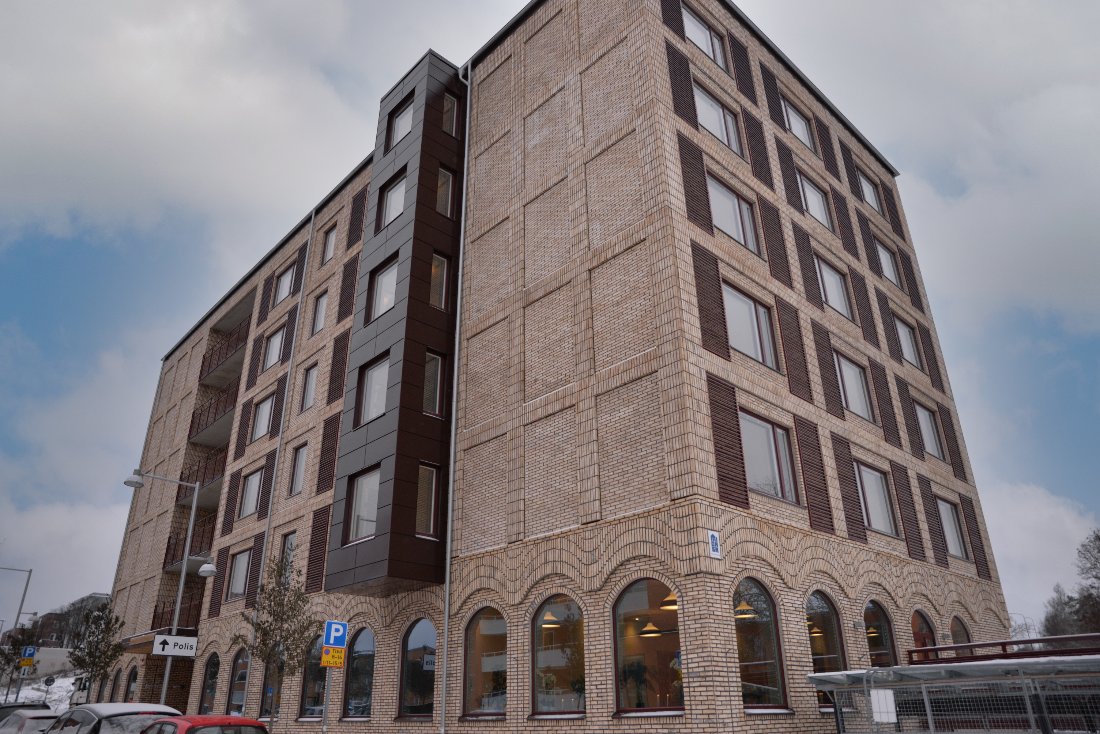
Äldreomsorgsutmaningen sammanfattad
Ett snabbt ökande antal äldre – vi lever längre och behöver omsorg fler år
En snabbt ökande andel äldre – arbetskraftsbrist färre ska försörja fler
Ensamhet och isolering bland äldre leder till ökad psykisk ohälsa
Ett bostadsbestånd i behov av renovering och förnyelse
Behov av historiskt stor nyproduktion av boenden för äldre.
Samtidigt blir nyproduktionen allt dyrare med snabbt ökande investeringsutgifter, höga räntor, inflation och byggmaterialkostnader.
Svårt att hitta mark, speciellt i centrala lägen som också har höga markpriser.
Bostäderna blir allt dyrare – vem ska betala, vem kan betala?
Behoven av omsorg blir större – vem ska arbeta inom äldreomsorgen?

Slide 18
Viktigt att planera sin framtida boendesituation

Slide 19
Stockholms stads bostadsförmedling
800 000 registrerade kunder i bostadsförmedlingens kö,
ca 12% aktivt sökande.
Allt högre andel som kan ha behov av tillgängliga bostäder
Ca 50 000 bostadssökande är över 65 år.
Ytterligare 70 000 är 55-65 år, som kan börja tänka på tillgängligheten i sitt boende.
Ca 20 000 personer som har olika former av rörelsehinder.
Ca 5000-8000 personer som skattas att ha någon form av synnedsättningar.

Slide 20
Att planera sitt framtida boende
Hur bor jag idag?
Hur länge kan jag bo kvar?
Hur vill och behöver jag bo om 5 år eller om 10 år?
Vill/kan jag köpa eller hyra min bostad framöver?
    Kötid i Stockholms stads bostadsförmedling
    Intern kö för boende i kommunala bostadsbolagen
    Kö i privata alternativ för seniorbostäder
    Får jag lån om jag vill köpa en seniorbostad?
Vad kan och vill jag lägga mina pengar på?

Slide 21

Tack!

